Slide 1
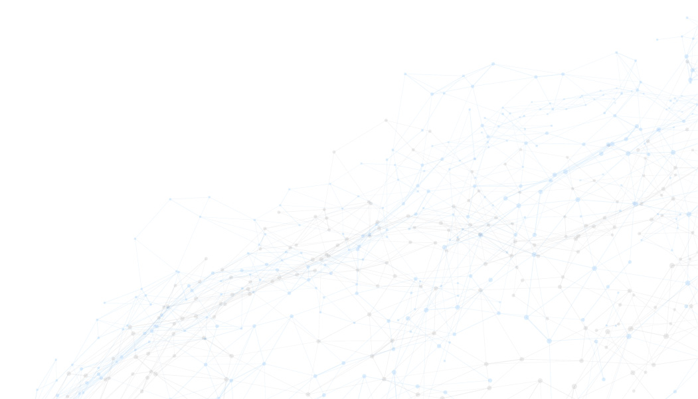



КЕЙС «Энергоаудит зданий с применением БПЛА»
Тематика кейса
Обработка изображений, ML, технико-экономический анализ
Краткое описание кейса
По результатам съёмки определить места утечки тепла, оценить объём теплопотерь, экономическую выгоду от мероприятий по энергосбережению.
Сфера деятельности
Беспилотные летательные аппараты, обработка данных, автономные летающие роботы
Веб-сайт:
https://uav.mai.ru
1

Slide 2
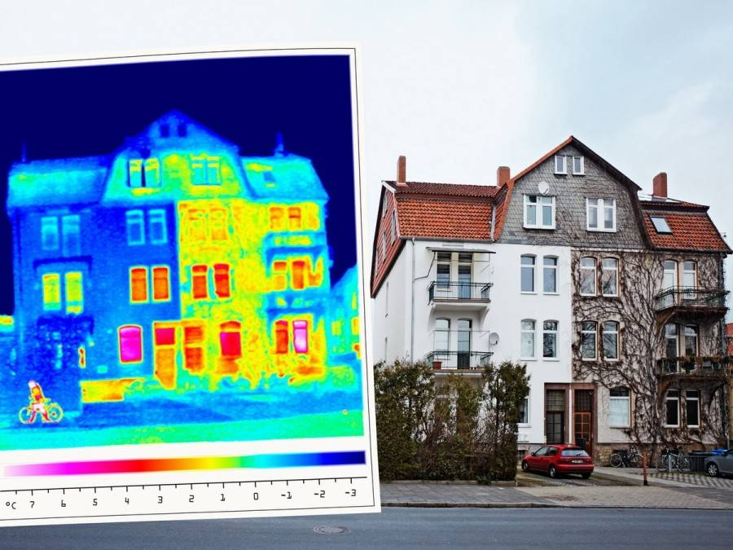
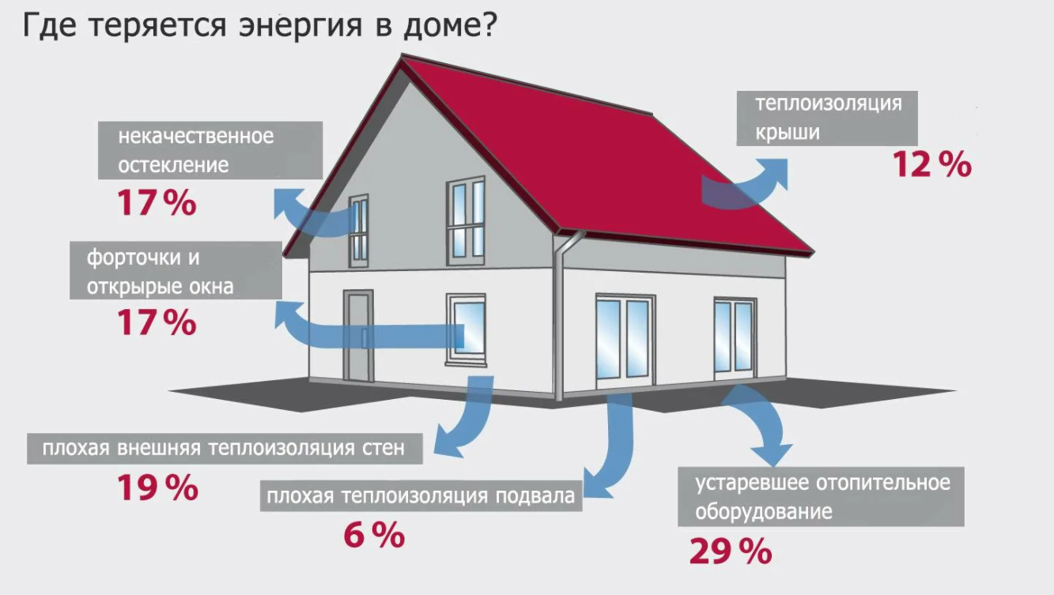
ПРОБЛЕМАТИКА
Обычно решения по тепловизионной съемке дают представление о местах утечек, но не дают понимания об объёме теплопотерь, не предоставляют рекомендаций по мероприятиям в области энергосбережения.
Не существует решения, которое позволило бы с помощью БПЛА произвести исследования теплопотерь на высокоэтажных зданиях с высокой точностью.
Входные условия
Результаты тепловизионной съёмки в виде наборов изображений
2

Slide 3
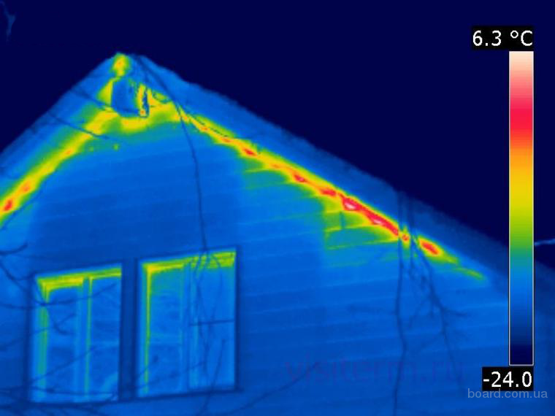
ОПИСАНИЕ КЕЙСА
Задача:
Сегментировать изображение (выделить окна, двери и т.д.)
Для поверхностей стен определить величину теплового потока:
Расшифровать тепловую карту
Определить площадь пятна где происходит теплопотеря
Оценить тепловой поток для разных зон
Провести анализ стоимости теплопотерь
Цель приложения:
Создать приложение, позволяющее по материалам тепловизионной съёмки с БПЛА оценить объёмы теплопотерь через различные поверхности здания (окна, стены и т.д.) для каждого типа поверхности оценить эффект (технический и экономический) от мероприятий по энергосбережению. Результаты представить в виде отчета.
3

Slide 4
ДАННЫЕ ДЛЯ РЕШЕНИЯ КЕЙСА
Источник 1: Тарифы на тепловую энергию
https://www.mos.ru/depr/function/tarifnaya-politika/tarify-na-zku-na-2020-god/
Источник 4: Тепловизионная съёмка с БПЛА
https://disk.yandex.ru/d/56S7eTHSLGFkhA/20210324_202838?w=1
Источник 2: Методика расчета теплопотерь стен здания
https://www.calc.ru/Teplopoteri-Doma-Raschet-Teplopoter.html
Источник 4: Методические рекомендации по оценке энергосберегающий мероприятий
http://sro61.ru/docs/metodiki/Met.rek-cii-po-ocenke_effektivnosti_e-sb.mer..pdf
Источник 3: Пример отчета о тепловизионном обследования дома
https://energo-audit.com/otchet-po-teplovizionnomu-obsledovaniu-zhylogo-doma
4

Slide 5
СЦЕНАРИЙ ИСПОЛЬЗОВАНИЯ РЕЗУЛЬТАТА
Описание использования:
Ежегодно МАИ выделяют средства из бюджета для оплаты отопления обслуживающим организациям. Эта сумма фиксированная. За счет мероприятий по энергосбережению, возможно сэкономить потребление, а следовательно и расходы на отопление. Сумма выделяемых средств при этом не уменьшится и возникнет положительный остаток
Обязательно
Опционально
Варианты реализации:
Создание прикладного ПО для анализа тепловизионных снимков
Описание
Создание программно-аппаратного комплекса с БПЛА для оценки теплопотерь зданий
5

Slide 6
ОЖИДАЕМЫЙ РЕЗУЛЬТАТ
Макет прикладного ПО для анализа тепловизионных изображений
Реализация алгоритма расчета теплопотерь по результатам тепловизионной съёмки
Реализация алгоритма оценки стоимости теплопотерь
Реализация алгоритма сегментации изображений (окна, двери, стены)
Расчет экономической выгоды от мероприятий по энергосбережению
6

Slide 7
ВНЕДРЕНИЕ РЕЗУЛЬТАТА
Масштаб внедрения:
Формат дальнейшего взаимодействия
Внедрение для нужд МАИ с последующим масштабированием и созданием компании – оператора по предоставлению услуг
Создание стартапа, менторинг, поддержка вывода продукта на рынок
Срок внедрения:
2022-2023 год
7

